Slide 1
Kutatási adatok hivatkozhatóságának biztosítása a tudományos teljesítmény mérésének szolgálatában
Bilicsi Erika – Virág Gabriella
MTA Könyvtár és Információs Központ
Networkshop konferencia, 2021. 04. 08.

Slide 2
bevezetés
A kutatások során keletkezett adatok is olyan értékesek a kutatók számára, mint a folyóiratcikkek vagy könyvekben megjelent tanulmányok
Az internet lehetőséget ad nagy mennyiségű adatok gyors és olcsó publikálására
A tudományos munkásságot értékelő eljárások azonban a kutatási adatok előállítóinak munkáját nem veszik figyelembe
Hogy ez megváltozzon, könnyen kereshetővé és idézhetővé kell tenni a kutatási adatokat
Nem utolsó sorban pedig elérhetőségük biztosításáról, megőrzésükről is gondoskodni kell
Notes:
https://www.dcc.ac.uk/guidance/how-guides/cite-datasets

Slide 3
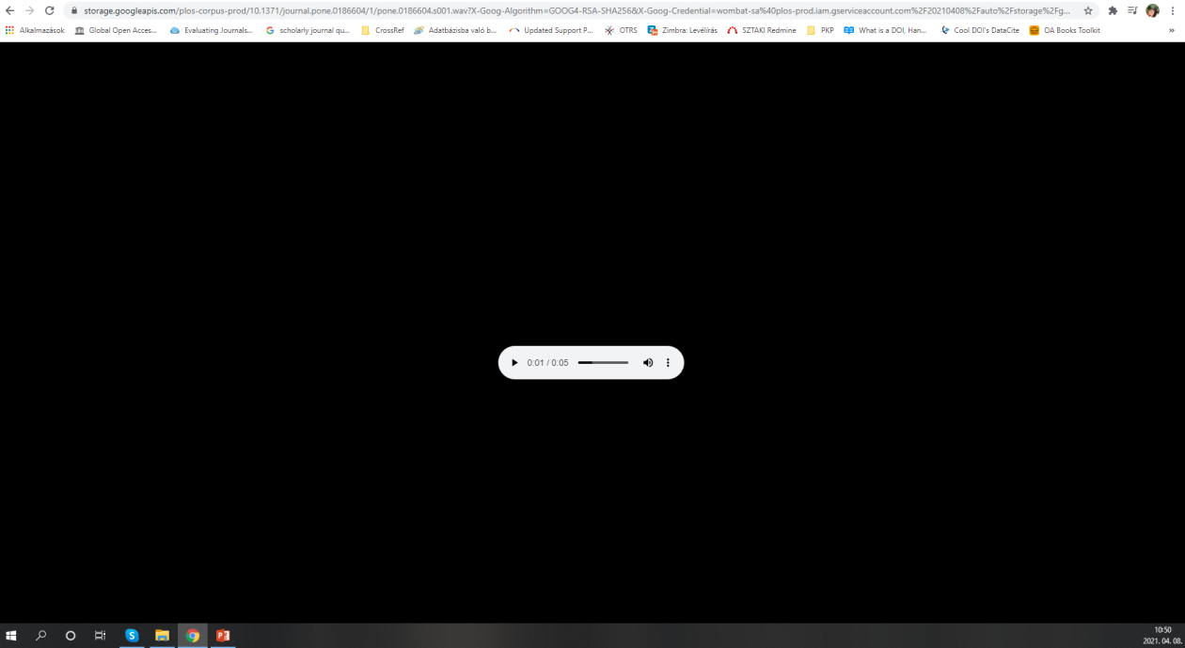
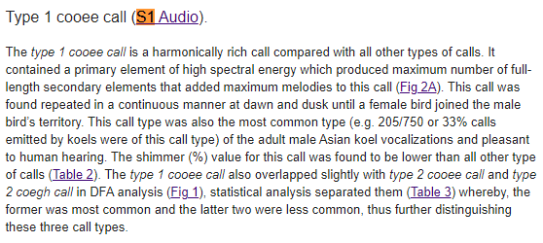
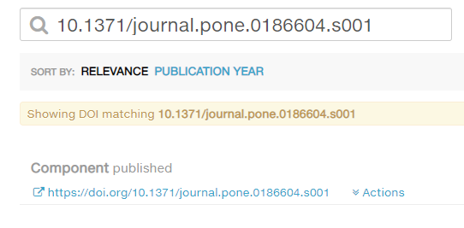
Egy példa
10.1371/journal.pone.0186604.s001
Notes:
https://doi.org/10.1371/journal.pone.0186604
https://search.crossref.org/

Slide 4
DOI regisztráció

Slide 5
Hivatkozás adatokra
Notes:
https://www.nature.com/articles/sdata2018259

Slide 6
Hivatkozás Adatokra
A hivatkozáshoz szükséges alapvető adatok:
Alkotó (Megjelenés éve): Cím. Kiadó. Azonosító
Ajánlott, hogy legyen információ a hivatkozásban az adat verziójára és típusára:
Alkotó (Megjelenés éve): Cím. Verzió. Kiadó. Típus. Azonosító
Notes:
https://datacite.org/cite-your-data.html

Slide 7
szabványok
APA: Annekie Joubert. (2014). Grave of Rudolf Friedrich Gustav Trümpelmann at Botshabelo mission station cemetery. Humboldt-Universität zu Berlin, Medien-Repositorium. https://doi.org/10.18450/HOFFMANNCOLLECTION/1277
Chicago: Annekie Joubert. Grave of Rudolf Friedrich Gustav Trümpelmann at Botshabelo Mission Station Cemetery. Humboldt-Universität zu Berlin, Medien-Repositorium, 2014. https://doi.org/10.18450/HOFFMANNCOLLECTION/1277
Vancouver: Annekie Joubert. Grave of Rudolf Friedrich Gustav Trümpelmann at Botshabelo mission station cemetery. [Internet]. Humboldt-Universität zu Berlin, Medien-Repositorium; 2014. Available from: https://doi.org/10.18450/HOFFMANNCOLLECTION/1277
IEEE: Annekie Joubert, Grave of Rudolf Friedrich Gustav Trümpelmann at Botshabelo mission station cemetery. Humboldt-Universität zu Berlin, Medien-Repositorium, 2014. https://doi.org/10.18450/HOFFMANNCOLLECTION/1277

Slide 8
DOI citation formatter
Notes:
https://citation.crosscite.org/
45 nyelven, 5000+ formátum

Slide 9
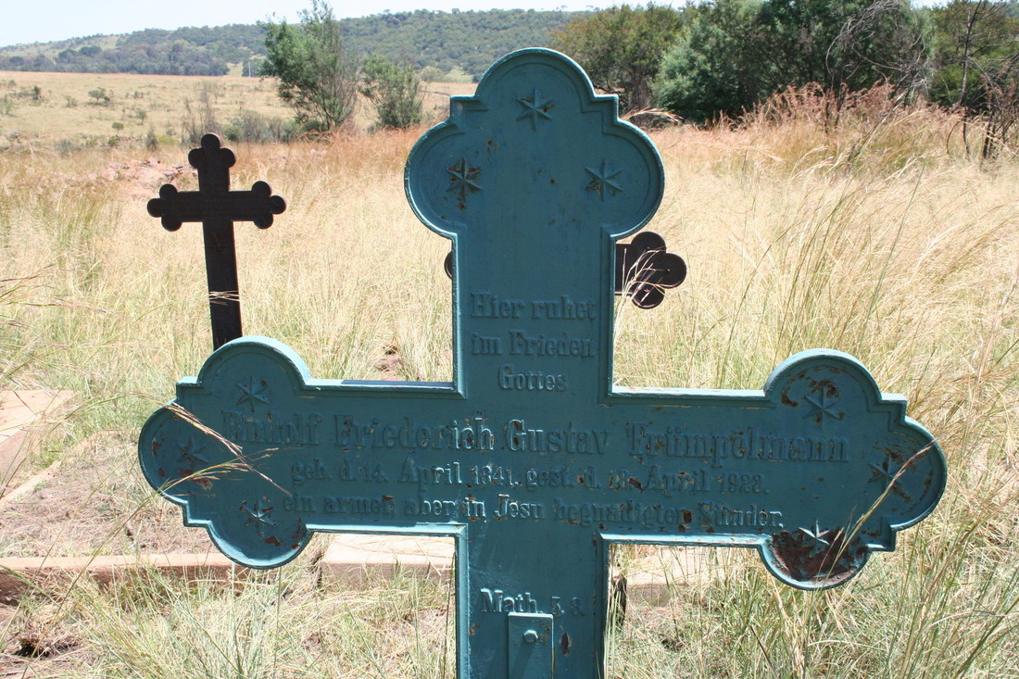
Notes:
https://doi.org/10.18450/hoffmanncollection/1277

Slide 10
Típusok
Mérési adatok, hang, kép, videó, térkép, szoftver, adatbázis, lekérdezés…
Audiovisual
Collection
Computational Notebook
DataPaper
Dataset
Event
Image
Interactive Resource
Model
Output Management Plan
Peer Review
Physical Object
Preprint
Report
Service
Software
Sound
Standard
Text
Workflow
Other
Notes:
https://doi.org/10.14454/3w3z-sa82

Slide 11
Hozzáférés az adatokhoz
Szakterületi repozitórium
Intézményi repozitórium
Tartós, szabványos archiválást, adatcserét biztosító tárhely

Slide 12
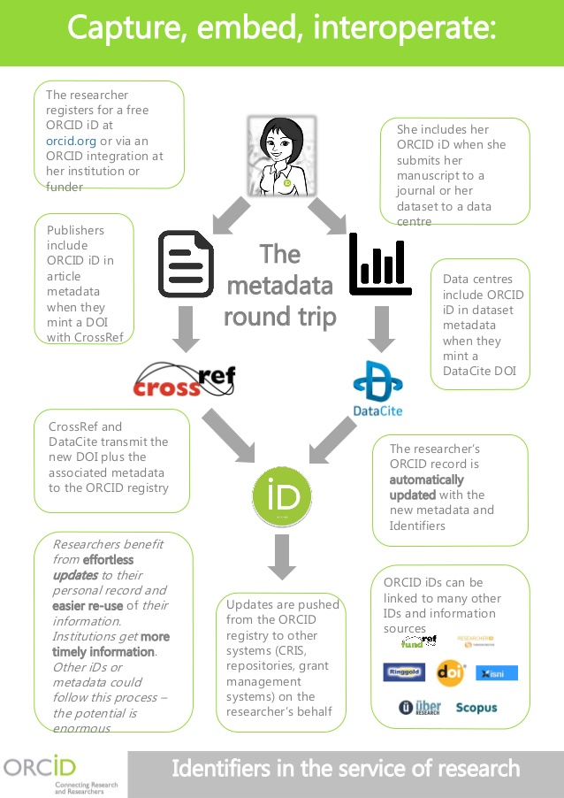
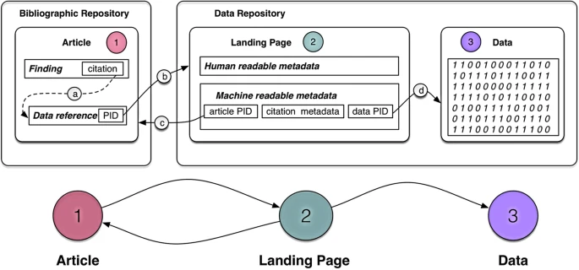
Notes:
https://www.nature.com/articles/sdata2018259
https://pt.slideshare.net/ORCIDSlides/force2015-orcid-poster

Slide 13
Datacite doi regisztráció az mta könyvtár és információs központban

Slide 14
Folyóirat
PhD dolgozat
Könyv, könyvfejezet
Kutatási adat
Weboldal
Blog
Alkalmazás

Slide 15
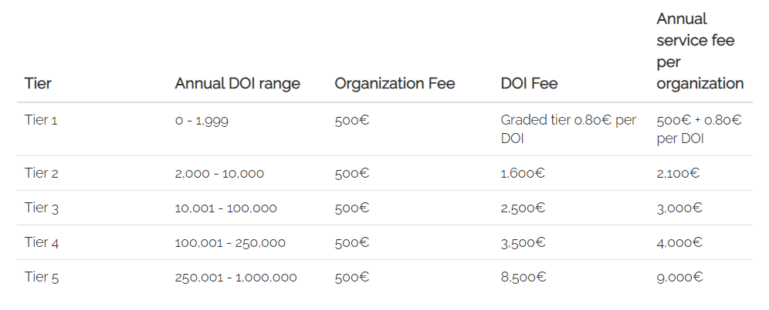
csatlakozás
Éves tagsági díj: 2000 EUR
Notes:
https://datacite.org/value.html

Slide 17
Kötelező adatelemek
DOI
Alkotó
Cím
Kiadó
Megjelenés éve
Típus

Slide 18
Notes:
https://commons.datacite.org/doi.org?query=openbiomaps
https://commons.datacite.org/doi.org/10.18426/obm.36vn3g36r3m0

Slide 19
lehetőségek
Több adat rögzítése
Összekapcsolás
Verziókezelés
Automatizálás:
REST API
OAI-PMH API
GraphQL API
Notes:
https://datacite.org/integratorapis.html

Slide 20
Notes:
https://m2.mtmt.hu/gui2/?mode=search&query=publication;type.mtid;eq;33&filterAndSortData=sort:citationCount;desc;filter:;33;;;;

Slide 21
Köszönjük a figyelmet!
Bilicsi Erika
bilicsi.erika@konyvtar.mta.hu
Virág Gabriella
virag.gabriella@konyvtar.mta.hu

